Slide 1


javascript执行机制
大海FE团队 孙奇

Slide 2
灵魂三问
1.js为什么是单线程
2.js为什么需要异步
3.单线程如何实现异步

Slide 3
我是谁，我从哪里来
进程：一段程序的执行过程。
线程：独立运行和独立调度的基本单位。
多线程：同步完成多项任务，提高资源使用效率来提高系统的效率。

Slide 4
我要到哪里去
任务队列：同步任务，异步任务
事件和回调函数
Event Loop
宏任务：setTimeout，setInterval，setImmediate
微任务：ajax，promise，process.nextTick

Slide 5
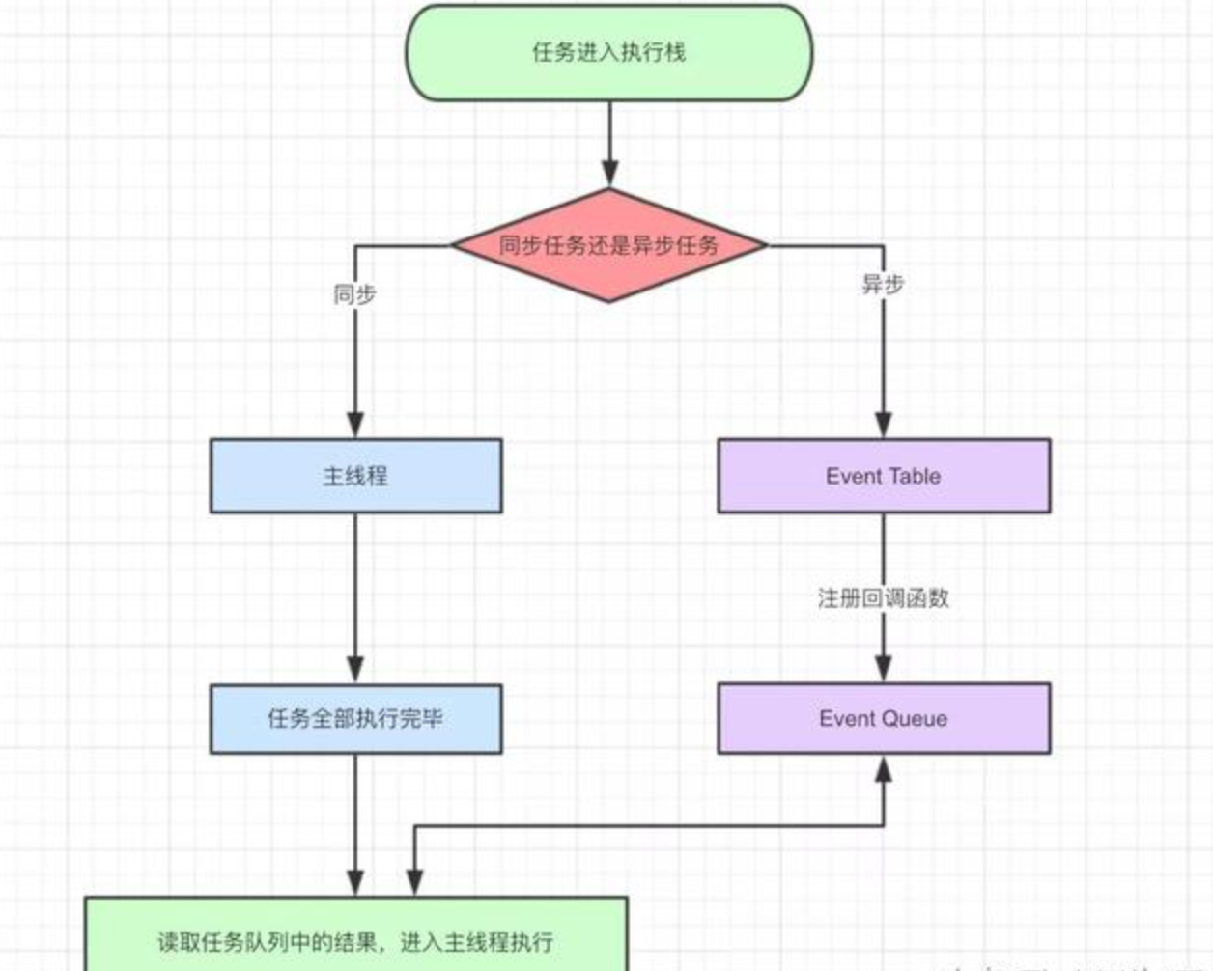

Slide 6
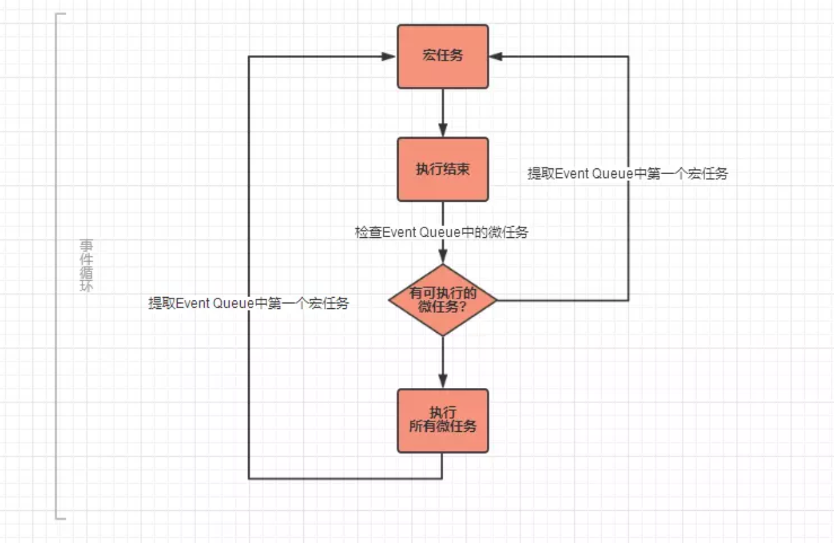

Slide 7
实例1
console.log(1)
setTimeout(function(){
console.log(2)
},0)
console.log(3)

Slide 8
实例2
let p = new Promise((resolve, reject) => {
setTimeout(() => {
resolve('success')
console.log(1)
},1000)
console.log(2)
})
console.log(p)
p.then((result) => {
console.log(result)
}, (err) => {
console.log(err)
})

Slide 9
实例3
console.log(‘1');
// 记作 set1
setTimeout(function () {
console.log('2');
// set4
setTimeout(function() {
console.log('3');
});
// pro2
new Promise(function (resolve) {
console.log('4');
resolve();
}).then(function () {
console.log('5')
})
})
// 记作 pro1
new Promise(function (resolve) {
console.log('6');
resolve();
}).then(function () {
console.log('7');
// set3
setTimeout(function() {
console.log('8');
});
})

Slide 10
Node中的Event Loop
nodejs：事件驱动，异步I/O非阻塞
libuv：I/O操作底层类库

Slide 11
异步I/O,非阻塞I/O
1.read
2.select
3.poll
4.epoll

Slide 12
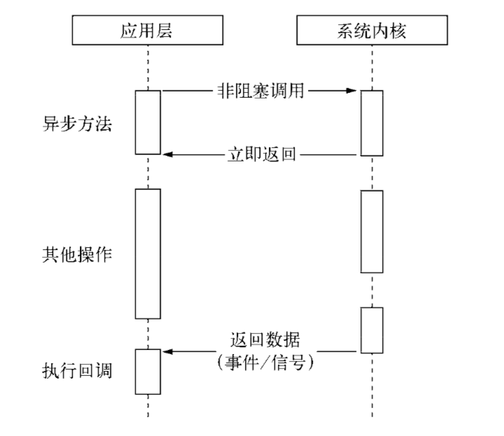
理想的非阻塞异步I/O

Slide 13
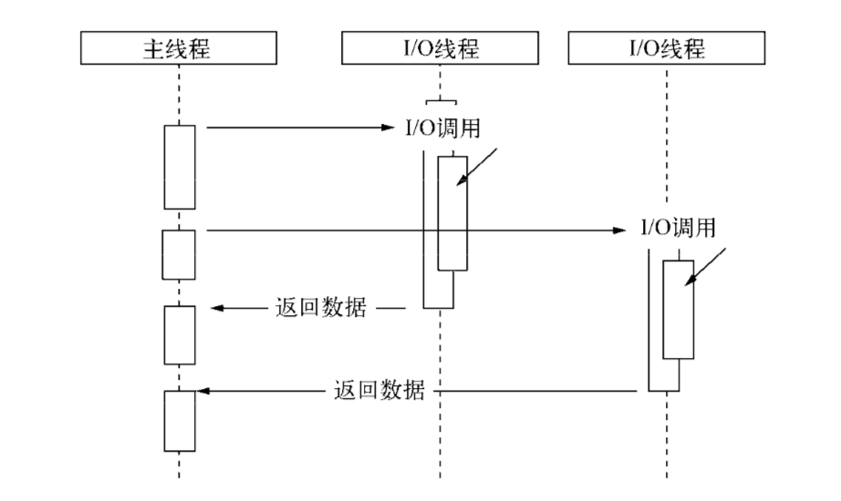
现实的异步I/O

Slide 14
Node的异步I/O
事件循环
观察者
请求对象：􏱛􏱜I/O过程中的􏲾重要中间产物，所有的状态都保存在这个对象中
执行回调

Slide 15
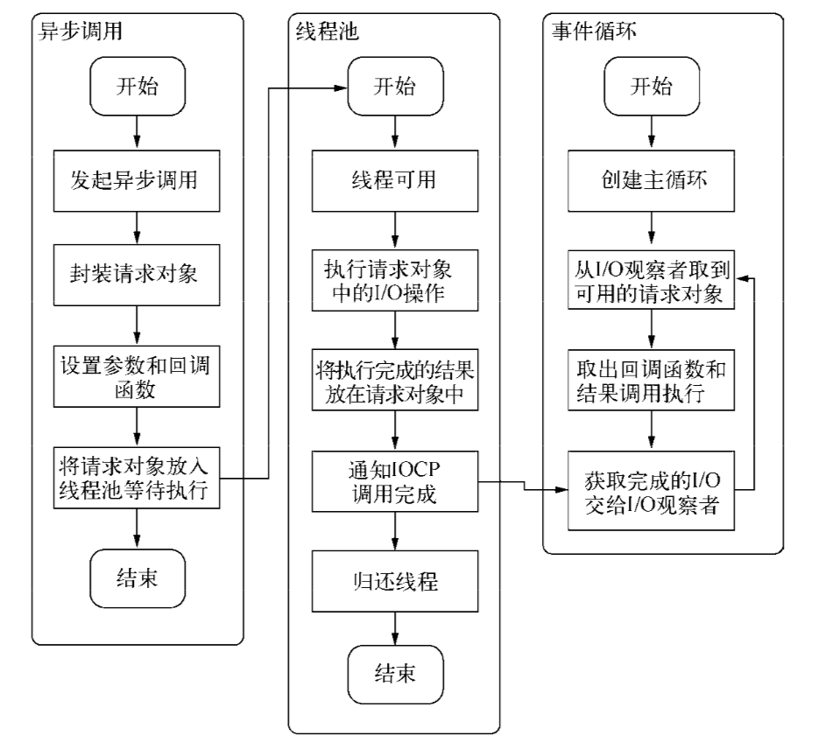
整个异步I/O的流程

Slide 16
非I/O的异步API
setTimeout
setInterval
setImmediate
process.nextTick

Slide 17
异步I/O,非阻塞I/O
1.read
2.select
3.poll
4.epoll

Slide 18
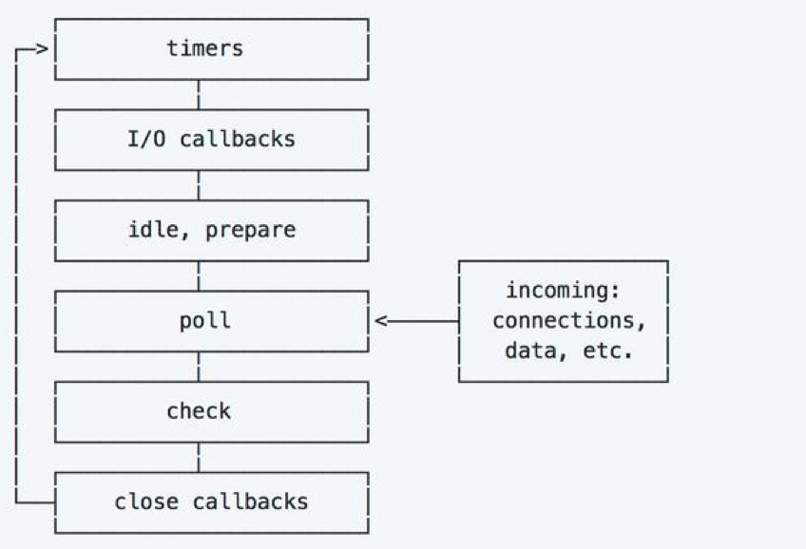

Slide 19
实例1
process.nextTick(function() {
console.log(1);
});
setImmediate(function() {
console.log(2);
})
console.log(3);

Slide 20
实例2
process.nextTick(function() {
console.log(1);
});
process.nextTick(function() {
console.log(2);
});
setImmediate(function() {
console.log(3);
process.nextTick(function() {
console.log(4);
});
})；
setImmediate(function() {
console.log(5);
})；
console.log(6);

Slide 21
实例3
console.log(1)
setTimeout(() => {
console.log(2)
new Promise(resolve => {
console.log(4)
resolve()
}).then(() => {
console.log(5)
})
})
new Promise(resolve => {
console.log(7)
resolve()
}).then(() => {
console.log(8)
})
setTimeout(() => {
console.log(9)
new Promise(resolve => {
console.log(11)
resolve()
}).then(() => {
console.log(12)
})
})

Slide 22
实例4
setTimeout(function () {
console.log('setTimeout')
});
setImmediate(function () {
console.log('setImmediate')
});

Slide 23
web worker
在浏览器后台运行Javascript，而不占用浏览器自身线程。
两种：专用线程和共享线程。
限制：
无法访问DOM节点。
无法访问全局变量和全局函数。
无法调用alert或confirm之类的函数。
无法访问window，document之类的浏览器全局变量。

Slide 24
问题
1.js为什么是单线程
2.进程与线程的关系
3.js为什么需要异步
4.浏览器端event loop执行机制
5.nodejs中event loop执行机制
6.nodejs中异步非阻塞I/O的原理

Slide 25
Thank you

